Slide 1
Бюджет Городского округа Верхняя Тура на 2024-2026 годы для граждан
Городской округ Верхняя Тура включен в государственный реестр муниципальных образований 14 ноября 2005 года, регистрационный номер RU 66319000, Главным управлением Министерства юстиции Российской Федерации по Уральскому федеральному округу.
Местное самоуправление на территории Городского округа Верхняя Тура осуществляется в соответствии с Уставом Городского округа Верхняя Тура, утвержденным решением Верхнетуринской Думы от 18.05.2005г. № 27 с внесенными в него в установленном порядке изменениями.

Slide 2
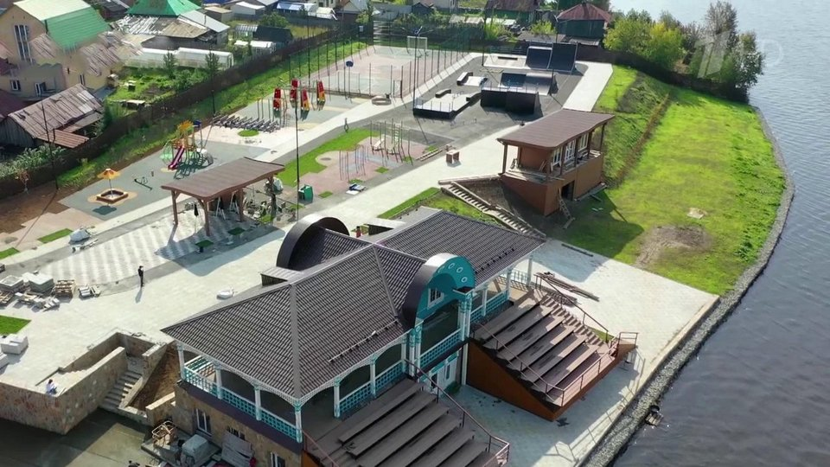
Приветственное слово
Уважаемые жители города Верхняя Тура!
Представляем Вам информацию, составленную на основе решения Думы Городского округа
Верхняя Тура от 21.12.2023 № 95 «О бюджете Городского округа Верхняя Тура на 2024 год и плановый период 2025 и 2026 годов».
Бюджетная и налоговая политика в 2024-2026 годах ориентированы на обеспечение социально-экономического развития Городского округа Верхняя Тура.
Настоящая информация в доступной форме знакомит граждан с основными целями, задачами и приоритетными направлениями бюджетной политики города, с основными характеристиками бюджета Городского округа Верхняя Тура и планируемыми результатами его исполнения.
Администрация Городского округа Верхняя Тура сохраняет заинтересованность в участии горожан в бюджетном процессе. Для нас важно и ценно мнение каждого как по совершенствованию бюджетного процесса, так и по формированию доходной и расходной частей бюджета.

Slide 3
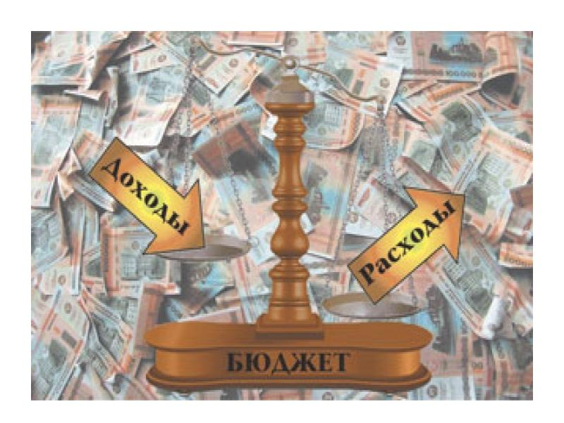
Определения основных понятий и иных необходимых терминов, используемых в бюджетном процессе
доходы бюджета - поступающие в бюджет денежные средства
бюджет - форма образования и расходования денежных средств определенного субъекта на определенный период
расходы бюджета - выплачиваемые из бюджета денежные средства
дефицит бюджета - превышение расходов бюджета над его доходами
Результат исполнения бюджета
профицит бюджета - превышение доходов бюджета над его расходами

Slide 4
Дефицит бюджета должен обеспечиваться источниками его погашения
Источники погашения дефицита бюджета – средства, привлекаемые в бюджет для покрытия дефицита (кредиты банков, кредиты от других уровней бюджетов, ценные бумаги (акции, облигации), муниципальные гарантии)
Заимствования, привлекаемые для обеспечения дефицита бюджета, образуют муниципальный долг
Муниципальный долг – совокупность долговых обязательств, возникающих из муниципальных заимствований, принимаемых на себя муниципальным образованием

Slide 5
Доходы бюджета
Налоговые доходы
Неналоговые доходы
Безвозмездные поступления
налог на доходы физических лиц
доходы от уплаты акцизов на дизельное топливо, моторные масла, автомобильный и прямогонный бензин
единый налог на вмененный доход
налог на имущество физических лиц
земельный налог
государственная пошлина
доходы от использования земли и имущества, находящегося в государственной или муниципальной собственности
плата при пользовании природными ресурсами
доходы от оказания платных услуг и компенсации затрат государства
доходы от продажи материальных и нематериальных активов
штрафы, санкции, возмещение ущерба
дотации
субсидии
субвенции
иные межбюджетные трансферты

Slide 6
Безвозмездные поступления
Дотации - межбюджетные трансферты, предоставляемые на безвозмездной и безвозвратной основе без установления направлений и (или) условий их использования (безвозмездная финансовая помощь государства)
Субсидии предоставляются на условиях долевого софинансирования расходов
Иные межбюджетные трансферты направляются на стимулирование экономического роста; компенсацию местным бюджетам затрат на финансирование мероприятий общенационального значения, стоимость которых превышает доходные возможности данных бюджетов
Субвенции предоставляются на финансирование «переданных» другим публично-правовым образованиям полномочий

Slide 7
Основы составления проекта бюджета Городского округа Верхняя Тура
1
положения послания Президента Российской Федерации Федеральному Собранию Российской Федерации, определяющих бюджетную политику (требования к бюджетной политике) в Российской Федерации;
2
прогноз социально-экономического развития муниципального образования
4
муниципальные программы (проекты муниципальных программ, проекты изменений указанных программ) городского округа
3
основные направления бюджетной и налоговой политики городского округа

Slide 8
Бюджетный процесс - регламентируемая законодательством Российской Федерации деятельность органов государственной власти, органов местного самоуправления и иных участников бюджетного процесса по составлению и рассмотрению проектов бюджетов, утверждению и исполнению бюджетов, контролю за их исполнением, осуществлению бюджетного учета, составлению, внешней проверке, рассмотрению и утверждению бюджетной отчетности
1. Разработка проекта бюджета
2. Рассмотрение проекта бюджет
3. Утверждение проекта бюджета
4. Исполнение бюджета
5.Рассмотрение и утверждение отчета об исполнении бюджета

Slide 9
Основные задачи и приоритетные направления бюджетной политики Городского округа Верхняя Тура на 2024-2026 годы
Бюджетная и налоговая политика в 2024-2026 годах ориентированы на обеспечение устойчивого социально-экономического развития Городского округа Верхняя Тура, в том числе в соответствии с национальными целями развития Российской Федерации.
Основными направлениями налоговой политики Городского округа Верхняя Тура на 2024-2026 годы являются:
1) повышение результативности налоговых расходов
2) проведение мероприятий, направленных на вовлечение в налогооблагаемый оборот неучтенных объектов недвижимого имущества;
3) улучшение качества администрирования доходов бюджета городского округа, повышение эффективности работы по взысканию просроченной дебиторской задолженности;
4) совершенствование муниципальной нормативно-правовой базы по местным налогам с учетом изменений федерального законодательства.

Slide 10
При составлении бюджета на 2024 год и плановый период 2025-2026 годов в первоочередном порядке необходимо обеспечить выполнение следующих приоритетных задач социально-экономического развития городского округа:
1) формирование современной коммунальной инфраструктуры посредством реконструкции и (или) модернизации действующих инженерных систем и объектов, повышение надежности функционирования коммунальных систем жизнеобеспечения;
2) увеличение доли автомобильных дорог общего пользования местного значения, соответствующих нормативным требованиям;
3) стимулирование развития жилищного строительства, ликвидация аварийного жилищного фонда;
4) обеспечение создания комфортной и безопасной городской среды;
5) создание дополнительных мест в общеобразовательных организациях в целях перехода на односменный режим обучения детей;
6) обеспечение развития инфраструктуры молодежной политики, реализация на территории городского округа мероприятий программы комплексного развития молодежной политики в Свердловской области «Регион для молодых»;
7) создание возможности предоставления качественного бытового обслуживания населения в части предоставления услуг общественной бани.

Slide 11
Отдельные показатели социально-экономического развития Городского округа Верхняя Тура
Наименование показателя | Единица измерения | Отчет | Оценка | Прогноз
 |  | 2022 | 2023 | 2024 | 2025 | 2026
Число малых предприятий | ед. | 161 | 162 | 162 | 162 | 162
Доля работающих в сфере малого предпринимательства на постоянной основе (в том числе индивидуальных предпринимателей) в общей численности работающих в экономике муниципального образования | % | 44 | 44 | 44 | 44 | 44
Численность постоянного населения муниципального образования (среднегодовая) | человек | 8 465 | 8 580 | 8 600 | 8 500 | 8 540
Численность населения в трудоспособном возрасте | человек | 4 534 | 4 543 | 4 534 | 4 534 | 4 534
Уровень официально зарегистрированной безработицы | % | 1,02 | 0,75 | 0,75 | 0,75 | 0,75
Коэффициент рождаемости | чел. на 1000 насел. | 7,8 | 7,7 | 7,67 | 7,7 | 7,73
Ввод в эксплуатацию жилых домов за счет всех источников финансирования | тыс. кв.м. | 10,044 | 1,835 | 1,835 | 1,8 | 1,8
Среднемесячная номинальная начисленная заработная плата работников крупных и средних предприятий | руб. | 44 662 | 55 380 | 60 918 | 67 009 | 67 009

Slide 12
Общие характеристики бюджета на 2024 год
Доходы бюджета 1 463 649 тыс.руб.
Бюджет
Расходы бюджета 1 474 081 тыс.руб.
Национальная экономика
346 455 тыс.руб.
Налоговые и неналоговые доходы
313 197 тыс.руб.
Жилищно-коммунальное хозяйство 262 046 тыс.руб.
Образование
526 187 тыс.руб.
Культура
140 914 тыс.руб.
Безвозмездные поступления
1 150 452 тыс.руб.
Дефицит 10 432 тыс.руб.
Социальная политика
36 768 тыс.руб.
Прочие расходы
161 711 тыс.руб.

Slide 13
Основные характеристики бюджета Городского округа Верхняя Тура на 2024-2026 годы
Наименование показателя | 2024 год, тыс.руб. | 2025 год, тыс.руб. | 2026 год, тыс.руб.
Доходы | 1 463 649,00 | 1 096 410,00 | 1 049 522,00
в том числе:
Налоговые и неналоговые доходы | 313 197,00 | 334 139,00 | 358 692,00
Безвозмездные поступления | 1 150 452,00 | 762 271,00 | 690 830,00
Расходы | 1 474 081,00 | 1 106 135,00 | 1 056 397,00
в том числе:
Нацинальная экономика | 346 455,00 | 41 608,00 | 362 588,00
Жилищно-коммунальное хозяйство | 262 046,00 | 423 795,00 | 28 909,00
Образование | 526 187,00 | 378 913,00 | 399 506,00
Культура | 140 914,00 | 69 180,00 | 72 600,00
Социальная политика | 36 768,00 | 37 536,00 | 37 716,00
Прочие расходы | 161 711,00 | 135 233,00 | 116 158,00
Условно утверждаемые расходы* |  | 19 870,00 | 38 920,00
Дефицит | - 10 432,00 | - 9 725,00 | - 6 876,00
*В соответствии с пунктом 5 статьи 184.1 Бюджетного кодекса Российской Федерации под условно утверждаемыми (утвержденными) расходами понимаются не распределенные в плановом периоде в соответствии с классификацией расходов бюджетов бюджетные ассигнования

Slide 14
Сравнение показателей доходной части бюджета
Наименование доходных источников | 2022 год отчет | 2023 год оценка | 2024 год | Структура доходов в 2024 году
Налог на доходы физических лиц | 205 854,00 | 207 245,00 | 262 507,00 | 17,9
Акцизы по подакцизным товарам (на дизельное топливо, моторные масла, автомобильный бензин) | 10 871,00 | 11 615,00 | 12 094,00 | 0,8
Налоги на совокупный доход | 10 134,00 | 14 966,00 | 18 888,00 | 1,3
Налог на имущество физических лиц | 1 626,00 | 1 700,00 | 1 887,00 | 0,1
Земельный налог | 4 790,00 | 5 982,00 | 5 682,00 | 0,4
Государственная пошлина | 14,00 | 102,00 | - | 0,0
Доходы от использования муниципального имущества | 16 893,00 | 14 242,00 | 11 716,00 | 0,8
Плата за негативное воздействие на окружающую среду | 1,00 | 38,00 | - | 0,0
Прочие доходы от оказания платных услуг (работ) | 2 907,00 | 1 170,00 | 123,00 | 0,0
Доходы от реализации муниципального имущества | 4 133,00 | 87 314,00 | 300,00 | 0,0
Штрафные санкции | 2 677,00 | 807,00 |  | 0,0
Прочие неналоговые доходы | - 297,00 | 1 088,00 |  | 0,0
Безвозмездные поступления | 764 008,00 | 699 879,00 | 1 150 452,00 | 78,6
в том числе:
Дотации | 197 812,00 | 133 995,00 | 485 996,00
Субсидии | 300 737,00 | 266 234,00 | 425 959,00
Субвенции | 177 490,00 | 189 743,00 | 231 527,00
Иные межбюджетные трансферты | 102 946,00 | 114 044,00 | 1 970,00
Прочие безвозмездные поступления | 5 270,00 |  | 5 000,00
Доходы бюджетов городских округов от возврата бюджетными учреждениями остатков субсидий прошлых лет | 2,00
Возврат остатков субсидий, субвенций и иных межбюджетных трансфертов прошллых лет | - 20 249,00 | -4 137,00
ИТОГО | 1 023 611,00 | 1 046 148,00 | 1 463 649,00 | 100,0

Slide 15
1
Представленная таблица ярко характеризует структуру доходов бюджета Городского округа Верхняя Тура
2
Самый большой объем налоговых и неналоговых доходов бюджета занимает налог на доходы физических лиц – основной доходный источник, благодаря которому живет и развивается наш город. На долю этого налога в 2024 году приходится 17,9% всех поступлений в бюджет
3
Но основным доходным источником для города являются безвозмездные поступления. В 2024 году объем безвозмездных поступлений составляет 78,6% от общего объема доходов, так как в расходной части бюджета предусмотрен значительный объем бюджетных ассигнований за счет безвозмездных поступлений в части инвестиционных проектов, реализующихся в Городском округе Верхняя Тура

Slide 16
Планируемые доходы бюджета на 2024-2026 годы
Наименование доходных источников | 2024 год, тыс. рублей | 2025 год, тыс. рублей | 2026 год, тыс. рублей
Налог на доходы физических лиц | 262 507,00 | 279 106,00 | 298 645,00
Акцизы по подакцизным товарам (на дизельное топливо, моторные масла, автомобильный бензин) | 12 094,00 | 12 429,00 | 13 007,00
Налоги на совокупный доход | 18 888,00 | 22 099,00 | 25 856,00
Налог на имущество физических лиц | 1 887,00 | 1 995,00 | 2 170,00
Земельный налог | 5 682,00 | 5 682,00 | 5 682,00
Доходы от использования муниципального имущества | 11 716,00 | 12 400,00 | 12 900,00
Прочие доходы от оказания платных услуг (работ) | 123,00 | 128,00 | 132,00
Доходы от реализации муниципального имущества | 300,00 | 300,00 | 300,00
Безвозмездные поступления | 1 150 452,00 | 762 271,00 | 690 830,00
ИТОГО | 1 463 649,00 | 1 096 410,00 | 1 049 522,00

Slide 17
Планируемые доходы бюджета на 2024-2026 годы

Slide 18
Структура доходов бюджета Городского округа Верхняя Тура стабильна на протяжении всего планового периода, значительного роста или снижения каких-либо доходных источников не происходит
При расчете прогнозных показателей по налоговым и неналоговым доходным источникам использовались данные статистической налоговой отчетности, информация о фактических поступлениях доходов в местный бюджет в текущем году, сведения, предоставленные главными администраторами доходов бюджета и основными налогоплательщиками

Slide 19
Сравнение показателей расходной части бюджета
Наименование показателя | 2022 год (отчет), тыс.руб. | 2023 год (оценка), тыс.руб. | 2024 год (план), тыс.руб. | Структура расходов в 2024 году, %
Общегосударственные вопросы | 57 433,00 | 80 977,00 | 93 756,00 | 6,36
Национальная оборона | 626,00 | 673,00 | 806,00 | 0,05
Национальная безопасность и правоохранительная деятельность | 7 123,00 | 7 782,00 | 13 356,00 | 0,91
Национальная экономика | 141 680,00 | 173 268,00 | 346 455,00 | 23,50
Жилищно-коммунальное хозяйство | 297 346,00 | 95 923,00 | 262 046,00 | 17,78
Охрана окружающей среды | 317,00 | 103 069,00 | 18 664,00 | 1,27
Образование | 303 862,00 | 348 541,00 | 526 187,00 | 35,70
Культура, кинематография | 150 542,00 | 197 737,00 | 140 914,00 | 9,56
Социальная политика | 37 102,00 | 38 297,00 | 36 768,00 | 2,49
Физическая культура и спорт | 8 999,00 | 23 598,00 | 34 764,00 | 2,36
Средства массовой информации | 365,00 | 365,00 | 365,00 | 0,02
ИТОГО | 1 005 395,00 | 1 070 230,00 | 1 474 081,00 | 100,00

Slide 20
Бюджет Городского округа Верхняя Тура носит ярко выраженную социальную направленность
Расходы в области социальной сферы (образование, культура, физическая культура и спорт, социальная политика) в 2024 году составят 50,1% от общей суммы расходов городского бюджета
Доля расходов, направленных на развитие национальной экономики и жилищно-коммунального хозяйства, в 2024 году составляет 41,3% общей суммы расходов городского бюджета

Slide 21
Планируемые расходы бюджета на 2024-2026 годы
Наименование показателя | 2024 год, тыс. рублей | 2025 год , тыс. рублей | 2026 год, тыс. рублей
Общегосударственные вопросы | 93 756,00 | 92 634,00 | 71 650,00
Национальная оборона | 806,00 | 886,00 | 967,00
Национальная безопасность | 13 356,00 | 10 577,00 | 10 917,00
Национальная экономика | 346 455,00 | 41 608,00 | 362 588,00
Жилищно-коммунальное хозяйство | 262 046,00 | 423 795,00 | 28 909,00
Охрана окружающей среды | 18 664,00 | 200,00 | 200,00
Образование | 526 187,00 | 378 914,00 | 399 506,00
Культура, кинематография | 140 914,00 | 69 180,00 | 72 600,00
Социальная политика | 36 768,00 | 37 536,00 | 37 715,00
Физическая культура и спорт | 34 764,00 | 30 570,00 | 32 060,00
Средства массовой информации | 365,00 | 365,00 | 365,00
Условно утверждаемые расходы |  | 19 870,00 | 38 920,00
ИТОГО | 1 474 081,00 | 1 106 135,00 | 1 056 397,00

Slide 22
Планируемые расходы бюджета на 2024-2026 годы

Slide 23
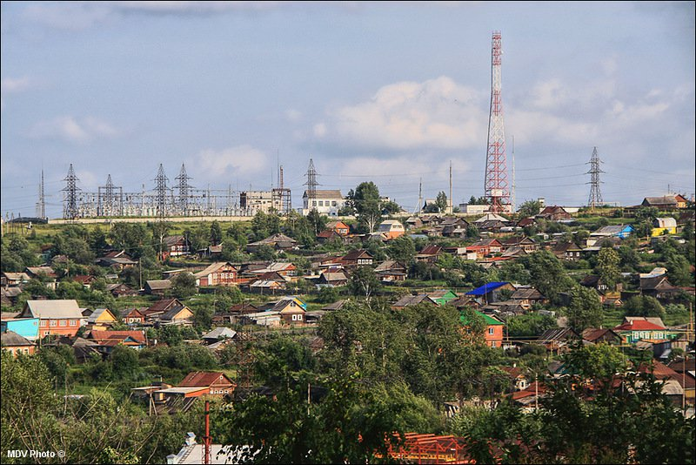
Расходная часть бюджета сформирована с применением принципов программно-целевого метода планирования. Доля расходов местного бюджета, формируемых в рамках муниципальных программ, в 2024 году составляет 90,3% от общей суммы расходов.
На территории Городского округа Верхняя Тура действуют 5 муниципальных программ.

Slide 24
Структура расходов бюджета Городского округа Верхняя Тура на 2024 год
Непрограммные расходы 142 473 тыс.руб.(9,7%) расходы, осуществляемые вне рамок муниципальных программ)
Бюджет городского округа
1 474 081 тыс.руб. (100%)
Программные расходы
1 331 607 тыс.руб. (90,3%)
Муниципальная программа «Повышение эффективности деятельности органов местного самоуправления Городского округа Верхняя Тура до 2026 года»
109 394 тыс.руб.
Муниципальная программа «Строительство,
развитие и содержание объектов городского и дорожного хозяйства Городского округа Верхняя Тура до 2027 года»
654 985 тыс.руб.
Муниципальная программа «Развитие системы образования в Городском округе Верхняя Тура до 2026 года»
374 612 тыс.руб.
Муниципальная программа «Развитие культуры, физической культуры, спорта и молодежной политики в Городском округе Верхняя Тура до 2026 года»
69 100 тыс.руб.
Муниципальная программа «Формирование современной городской среды на территории Городского округа Верхняя Тура на 2018-2027 годы»
123 516 тыс.руб.

Slide 25
Муниципальная программа «Повышение эффективности деятельности органов местного самоуправления Городского округа Верхняя Тура до 2026 года»
Заказчиком и исполнителем программы является Администрация Городского округа Верхняя Тура. Данная программа охватывает различные направления расходов муниципалитета, которые производятся как за счет средств местного бюджета, так и за счет средств вышестоящих бюджетов.
Основными направлениями расходов данной программы являются:
мероприятия в области пожарной безопасности на территории Городского округа Верхняя Тура;
улучшение жилищных условий граждан;
мероприятия в области жилищно-коммунального хозяйства (модернизация распределительных сетей тепло- и водоснабжения);
обеспечение готовности региональной автоматизированной системы централизованного оповещения Свердловской области;
обеспечение безопасности гидротехнических сооружений Верхне-Туринского гидроузла.
Расходы в рамках данной программы предусмотрены в сумме 109 394 тыс.руб. в 2024 году, 237 686 тыс.руб. в 2025 году, 18 140 тыс.руб. в 2026 году

Slide 26
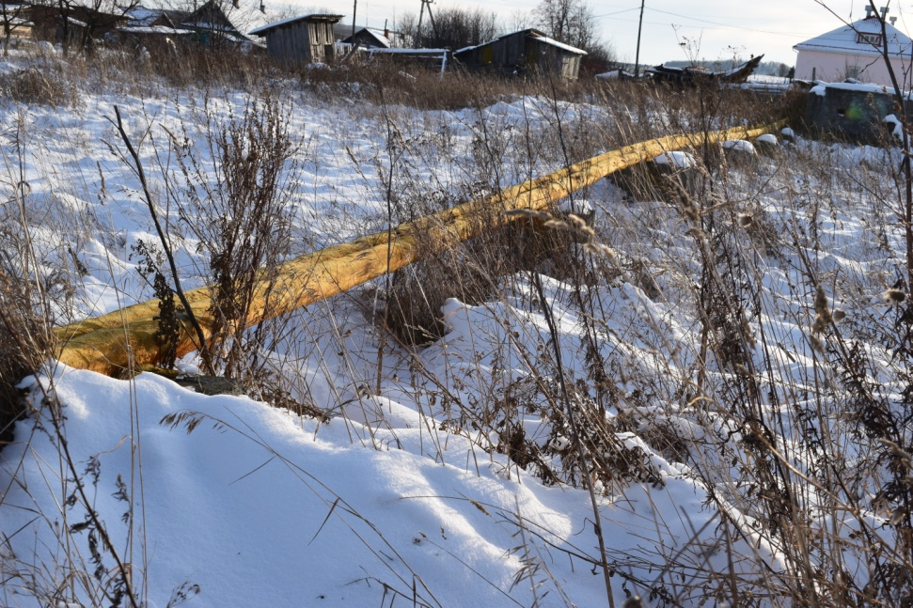
модернизация распределительных сетей теплоснабжения : предусмотрено 50 270 тыс.руб. в 2025 году
Важнейшие мероприятия муниципальной программы «Повышение эффективности деятельности органов местного самоуправления Городского округа Верхняя Тура до 2026 года»:
модернизация системы водоснабжения Городского округа Верхняя Тура: предусмотрено
14 978 тыс.руб. в 2024 году

Slide 27
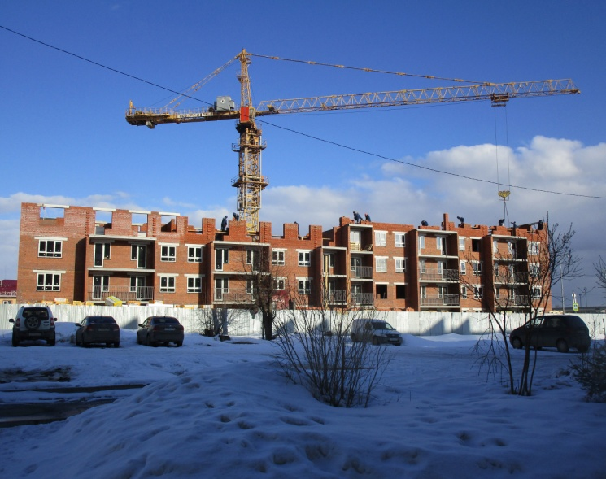
Наибольший объем средств указанной программы планируется направить на переселение граждан из аварийного жилищного фонда
предусмотрены бюджетные ассигнования в сумме 72 783 тыс. рублей на 2024 год, 169 826 тыс. рублей на 2025 год (приобретение жилых помещений для переселения граждан на первичном рынке жилья)

Slide 28
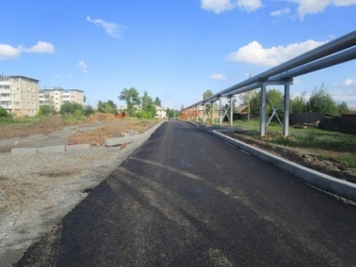
Муниципальная программа «Строительство, развитие и содержание объектов городского и дорожного хозяйства Городского округа Верхняя Тура до 2027 года»
В рамках данной программы осуществляются расходы в области содержания городских дорог (очистка от снега в зимнее время, осуществление реконструкции, ремонта и грейдирования в летнее время), расходы по благоустройству города (ликвидация несанкционированных свалок, вывоз мусора после проведения субботников, озеленение города).
Также в рамках программы осуществляется подготовка к строительству и строительство ряда объектов городской инфраструктуры (строительство центра культуры и искусств, реконструкция улицы Карла Маркса, реконструкция здания для муниципального бюджетного учреждения «Городской центр молодежных инициатив»).
Мероприятиями этой программы также являются расходы по предоставлению льгот и компенсаций расходов по оплате коммунальных услуг за счет средств федерального, областного и местного бюджетов.
Расходы в рамках данной программы предусмотрены в сумме 654 985 тыс.руб. в 2024 году, 82 420 тыс.руб. в 2025 году, 405 301 тыс.руб. в 2026 году

Slide 29
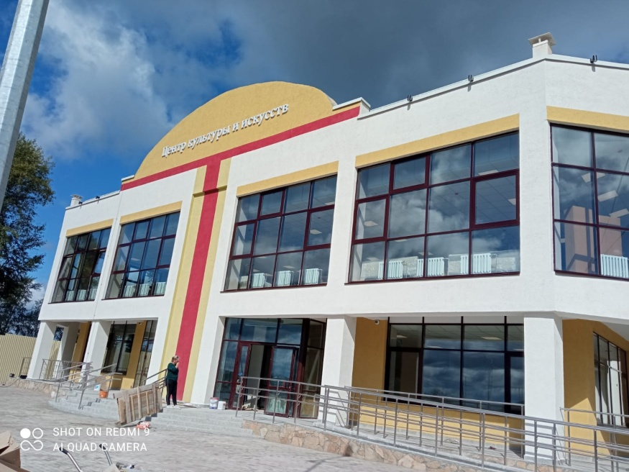
Важнейшие мероприятия муниципальной программы «Строительство, развитие и содержание объектов городского и дорожного хозяйства Городского округа Верхняя Тура до 2027 года»:
Строительство центра культуры и искусств в Городском округе Верхняя Тура Свердловской области:
предусмотрено
73 813 тыс.руб. на 2024 год (завершающий этап оплаты)

Slide 30
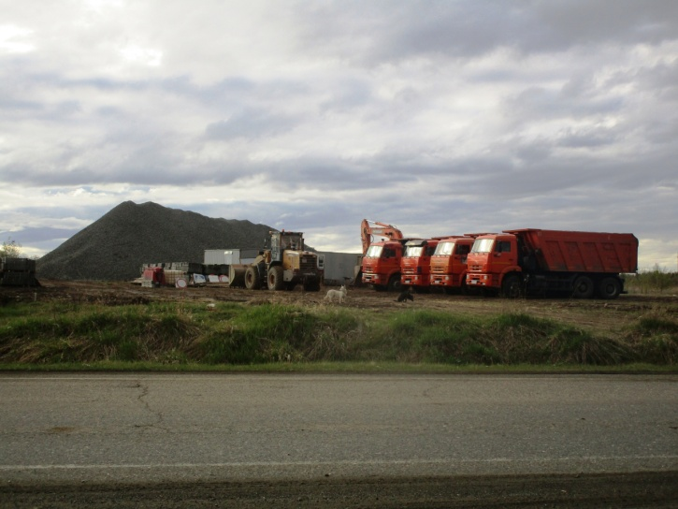
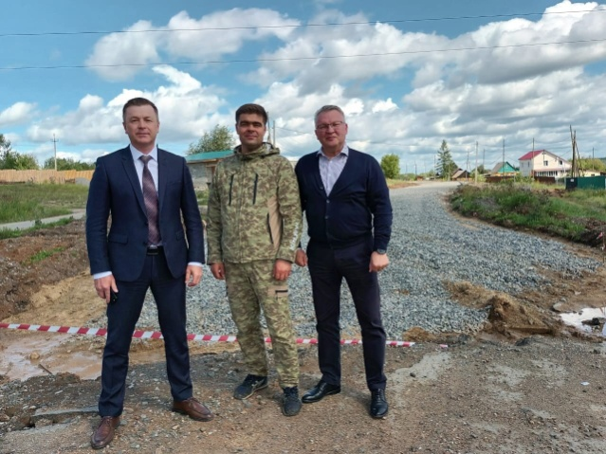
Реконструкция автомобильной дороги по ул. Карла Маркса с участком автомобильной дороги от ул. Железнодорожников до Верхнетуринского кладбища с мостом через реку Тура в сумме 265 430 тыс. рублей в 2024 году (завершение работ)

Slide 31
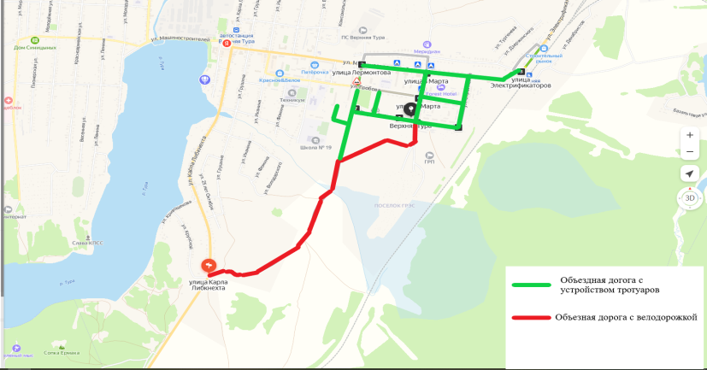
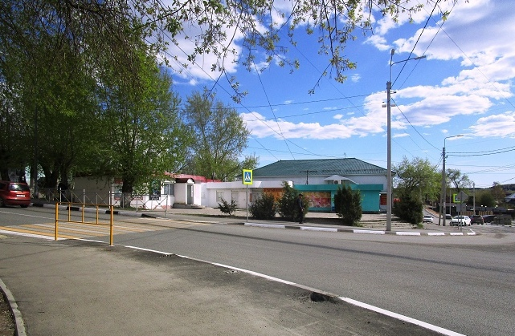
Реконструкция автомобильных дорог Городского округа Верхняя Тура: на указанные цели предусмотрены бюджетные ассигнования в сумме 13 830 тыс. рублей в 2024 году, в сумме 20 000 рублей в 2025 году и в сумме 340 000 тыс. рублей в 2026 году
Капитальный ремонт дороги по ул. Машиностроителей от ул. Карла Маркса до ул. Лермонтова : предусмотрены бюджетные ассигнования в 2024 году в сумме 44 600 тыс. рублей

Slide 32
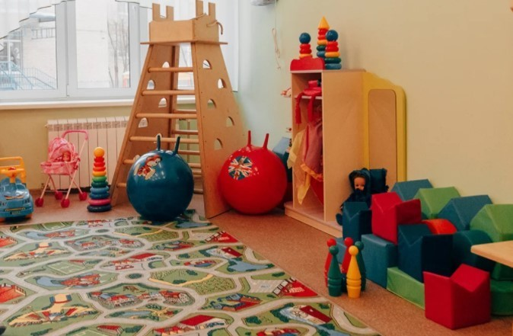
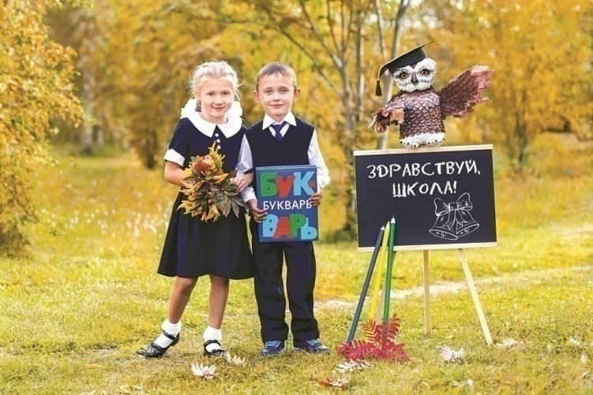
Муниципальная программа «Развитие системы образования в Городском округе Верхняя Тура до 2026 года»
Разработчиком и исполнителем программы является Администрация Городского округа Верхняя Тура.
В рамках данной программы осуществляется финансирование деятельности 6 дошкольных образовательных учреждений нашего города (путем предоставления субсидий на выполнение муниципального задания и субсидий на иные цели).
Кроме того, в городе функционирует две общеобразовательные школы, обеспечение деятельности которых также нашло отражение в данной программе.

Slide 33
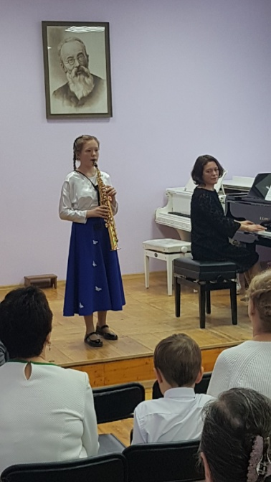
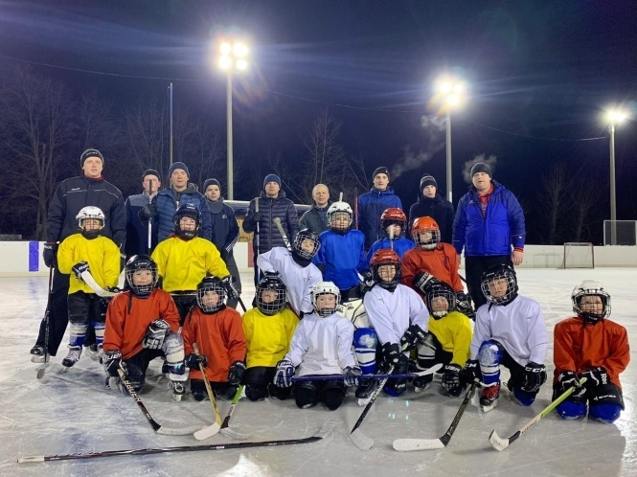
Также в рамках указанной программы работают муниципальные бюджетные учреждения дополнительного образования детей: Детская школа искусств имени А. А. Пантыкина, Детско-юношеская спортивная школа, Центр внешкольной работы по военно-патриотическому воспитанию «Мужество»

Slide 34
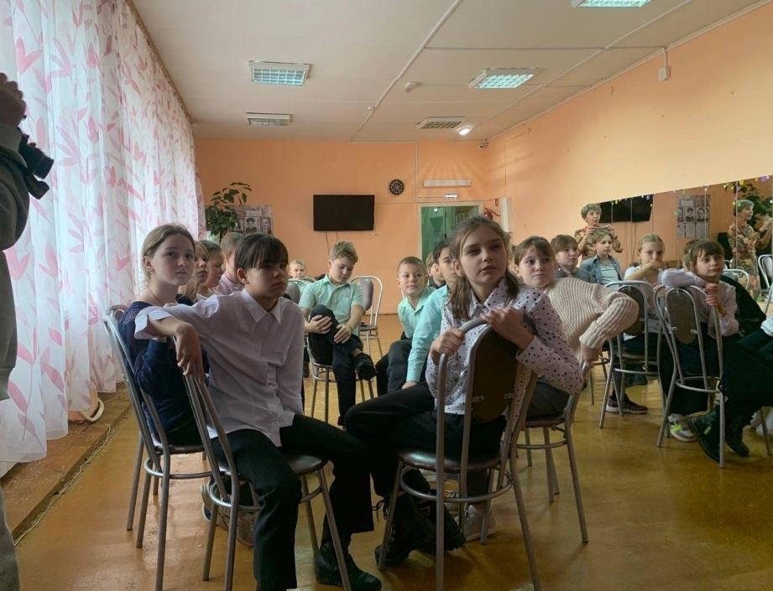
Расходы на приобретение путевок детям в загородные лагеря в летний период и работа городского лагеря с дневным пребыванием также производятся в рамках указанной программы.
Также в рамках указанной программы осуществляет свою деятельность муниципальное бюджетное учреждение «Городской центр молодежных инициатив», созданное с целью осуществления мероприятий в области работы с детьми, подростками и молодежью в нашем городе
Расходы в рамках данной программы предусмотрены в сумме 374 612 тыс.руб. в 2024 году, 376 763 тыс.руб. в 2025 году, 397 276 тыс.руб. в 2026 году

Slide 35
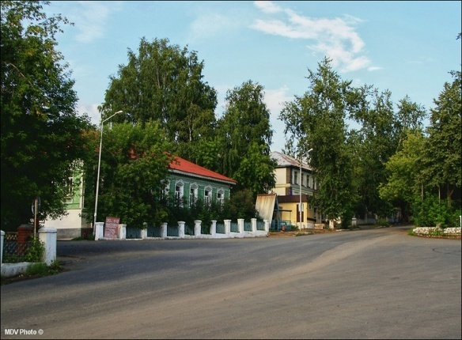
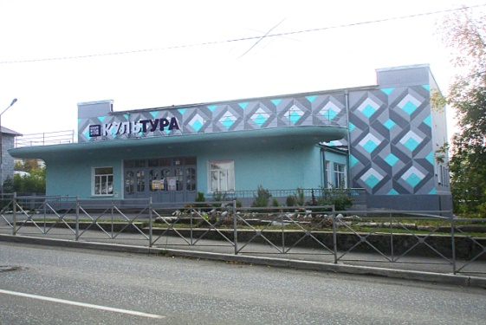
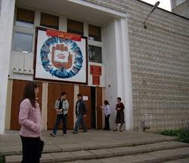
Муниципальная программа «Развитие культуры, физической культуры, спорта и молодежной политики в Городском округе Верхняя Тура до 2026 года»
В рамках данной программы предусмотрено осуществление деятельности трех муниципальных бюджетных учреждений культуры:
Библиотека им. Ф.Ф.Павленкова;
Киновидеоцентр «КульТура»;
Городской Центр Культуры и Досуга»
Кроме того, в 2024 году планируется создание музея Городского округа Верхняя Тура в статусе муниципального бюджетного учреждения
Расходы в рамках данной программы предусмотрены в сумме
69 100 тыс.руб. в 2024 году,
70 498 тыс.руб. в 2025 году,
72 877 тыс.руб. в 2026 году

Slide 36
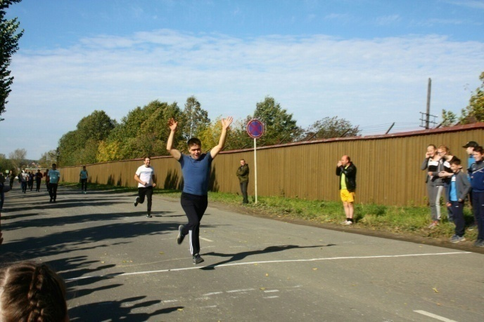
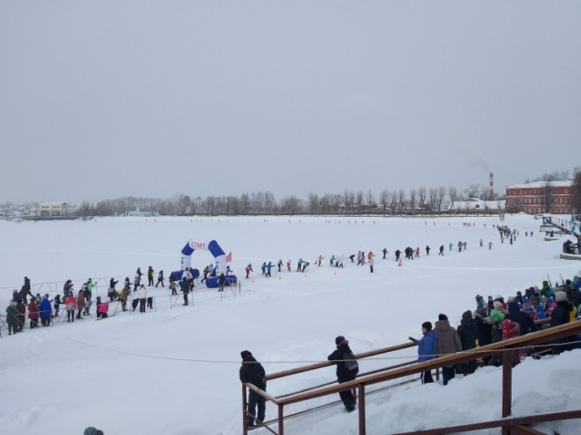
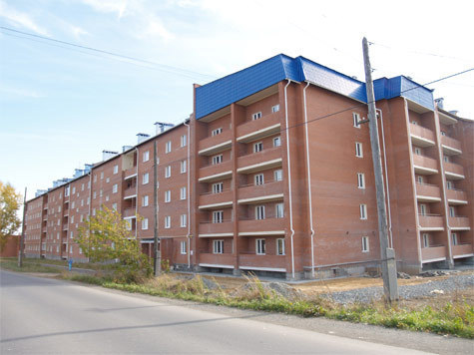
Также в рамках муниципальной программы «Развитие культуры, физической культуры, спорта и молодежной политики в Городском округе Верхняя Тура до 2026 года» осуществляются расходы по проведению городских спортивных мероприятий
Молодые семьи Городского округа Верхняя Тура в соответствии с установленной очередностью и при условии предоставления всех необходимых документов могут приобрести в собственность жилье на условиях софинансирования путем получения из федерального, областного и местного бюджетов социальных выплат. Суммарный объем выплат составляет 40% стоимости приобретенного жилья, что становится существенной помощью для молодых семей, желающих улучшить свои жилищные условия

Slide 37
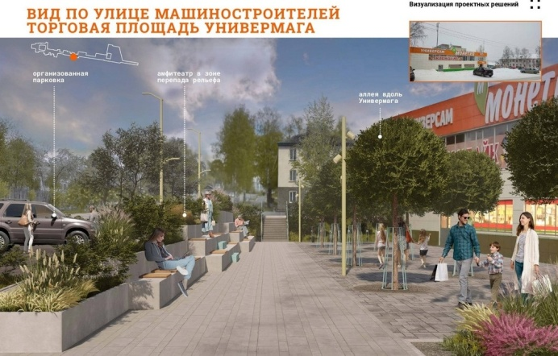
Муниципальная программа «Формирование современной городской среды на территории
Городского округа Верхняя Тура на 2018-2027 годы»
Ответственный за разработку и выполнение мероприятий данной программы, главный распорядитель бюджетных средств Администрация Городского округа Верхняя Тура.
В рамках данной программы предусмотрено создание условий для повышения уровня комфортности проживания населения, благоустройство территорий общественного назначения. Основным мероприятием в 2024 году станет комплексное благоустройство общественной территории «Прогулочный маршрут от центральной городской площади до Парка Победы - Мемориала Славы»
На указанные цели планируется направить
119 479 тыс. рублей в 2024 году и 175 930 тыс. рублей в 2025 году

Slide 38
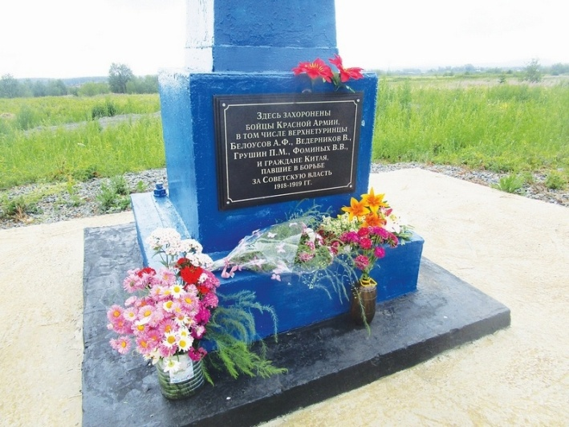
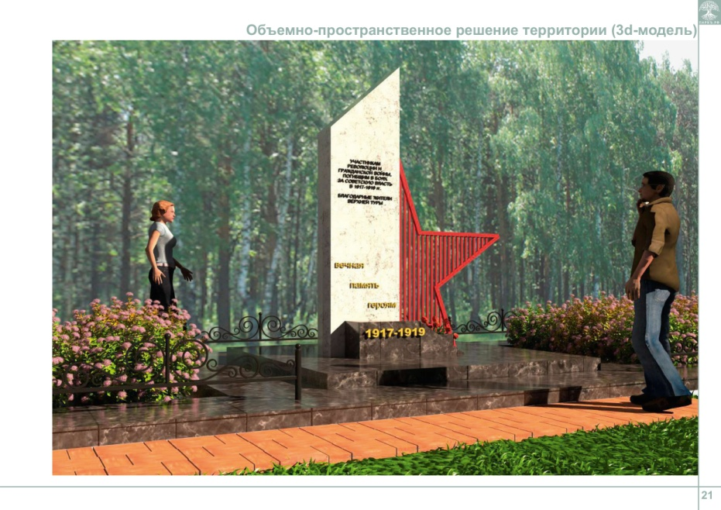
Кроме того, в 2024 году планируется восстановить воинские захоронения : братские могилы на Сухановском тракте и на городском кладбище. На указанные цели предусмотрено 3987 тыс. рублей в 2024 году
Расходы в рамках данной программы предусмотрены в сумме
123 516 тыс.руб. в 2024 году,
175 980 тыс.руб. в 2025 году,
50 тыс.руб. в 2026 году

Slide 39
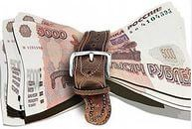
Дефицит бюджета города Верхняя Тура на 2024-2026 годы
Профицит бюджета по итогам 2022 и 2023 годов объясняется наличием остатков средств на счете местного бюджета
как за счет безвозмездных поступлений, так и за счет налоговых и неналоговых поступлений

Slide 40
Муниципальный долг Городского округа Верхняя Тура
тыс.руб.
Муниципальный долг Городского округа Верхняя Тура отсутствует. В 2022-2023 годах источники внутреннего финансирования дефицита бюджета в виде привлечения заемных средств не использовались.
Осуществление муниципальных внутренних заимствований, предоставление муниципальных гарантий в течение 2024-2026 годов также не планируется.

Slide 41
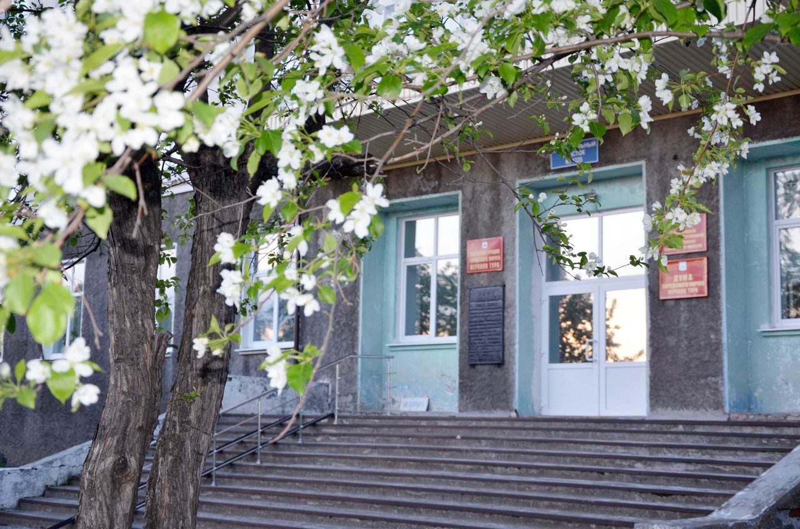
Информационный лист
Информация «Проект бюджета на 2024-2026 годы для граждан» сформирован с целью повышения прозрачности и открытости для граждан бюджетного процесса и бюджета городского округа.
Ответственный за предоставление информации о формировании местного бюджета в доступной для граждан форме: финансовый отдел администрации городского округа Верхняя Тура.
адрес: г. Верхняя Тура, ул.Иканина, 77, каб. № 207, телефон 2-82-90 (145), время работы: понедельник-четверг с 8-00 до 17-15, пятница с 8-00 до 16-00, перерыв с 12-30 до 13-30, электронный адрес fovt@bk.ru.

